Slide 1



Slide 2
Descripción
Solo algunas tiendas deportivas Online tiene un enfoque a las marcas multinacionales o/e internacionales, otras solo poseen una de las marcas o artículos; y están las que no se enfocan en vender unos artículos en común, sino que venden todo lo que ellas quieran, pero esta última al no enfocarse tiene una categorización muy desordenada perdiendo efectividad. El aplicativo web que vamos a implementar tendrá dos perfiles, (Usuario-Administrador), los usuarios podrá visualizar(precios, promociones, disponibilidad, etc.), también tendrán la posibilidad de comprar, separar artículos deportivos, calificarlos y comentarlos.

Slide 3
Planteamiento del Problema
En la actualidad contamos con muchas marcas de implemento deportivos nacionales e internacionales, todas estas nos ofrecen una gran gama de productos de gran calidad, pero en términos de funcionalidad no es fácil conseguir esta variedad en un mismo sitio, entonces de esta situación nos preguntamos ¿cómo podremos ofrecer la fácil accesibilidad a la gran cantidad de implementos deportivos de marcas nacionales e internacionales a los compradores de una forma ágil y segura?, En la actualidad contamos con muchas marcas de ropa deportiva, todas estas nos ofrecen una gran gama de productos. Cada una con sus características, diferencias y similitudes. Estas marcas cuentan con un gran grupo de seguidores y personas que las prefieren por su comodidad, diseño, calidad entre muchas otras características.

Slide 4
SOLUCIÓN
El cliente podrá elegir el producto, agregar al carrito de compras y se mostrará los diferentes modos de pagos. Se podrá tener un apartado para que se pueda suscribir y así poder enterarse de todos los descuentos y promociones que se puedan ofrecer.
El proyecto está enfocado en crear un aplicativo web de una tienda online netamente de productos deportivo, como ropa femenina y masculina, zapatos, gafas, audífonos deportivos, entre muchos otros productos.
Esta tienda tendrá visible en su inicio muchas marcas de tiendas deportivas con las que se tiene convenio para la venta de estos productos, también contará con promociones y descuentos.
se tendrán submenús de los diferentes categorías como: accesorios, artículos femeninos ,artículos masculinos, las diferentes marcas que se tienen, etc. Para una ágil navegación.
Al elegir un articulo se mostrara las diferentes formas de pagos y envíos según se requiera.

Slide 5

Logo Bernong Shop

Slide 6
OBJETIVO GENERAL
Crear un aplicativo web donde los usuarios puedan comprar, cotizar, reservar comentar, puntuar y solicitar envíos de artículos deportivos multimarca, todo en un mismo lugar.

Slide 7
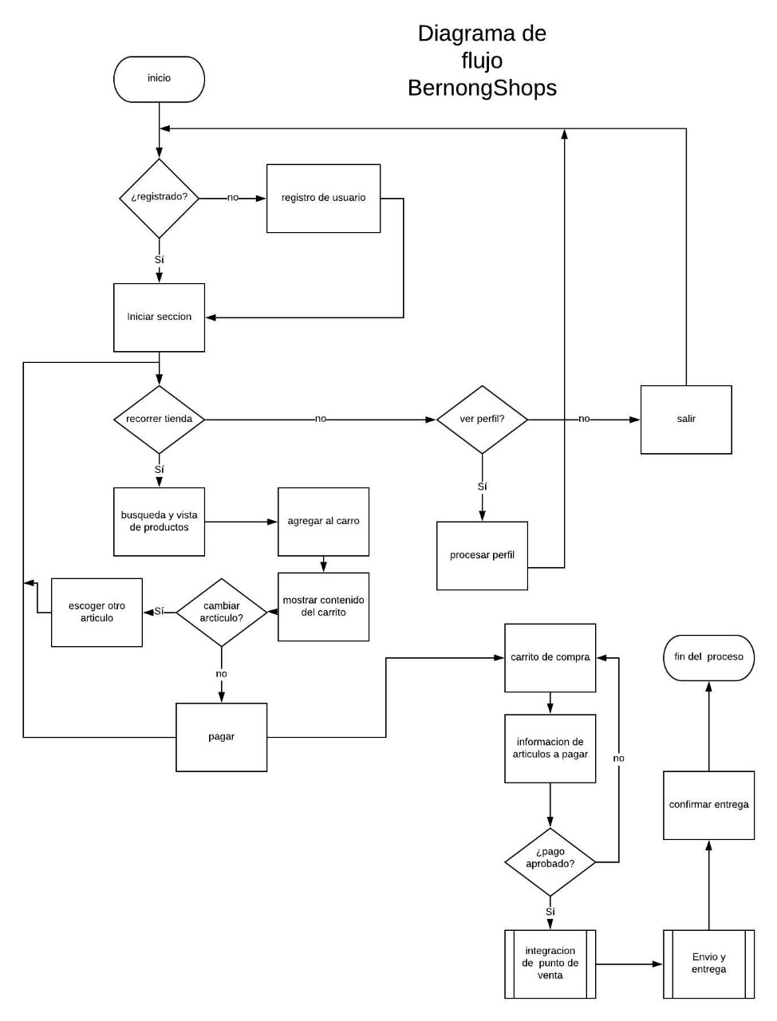
Diagrama de flujos

Slide 8

Maikol jimenez
maicol_jimenez82121@elpoli.edu.co
Sebastián Ortiz Isaza
Sebastian_ortiz82141@elpoli.edu.co

